Slide 1
와라 편의점 편의점 최적 위치 분석/추천 서비스
2조
1

Slide 2
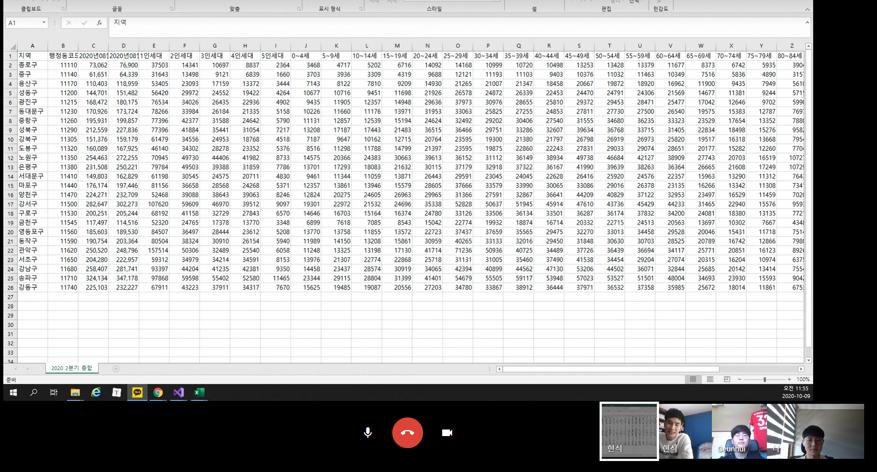
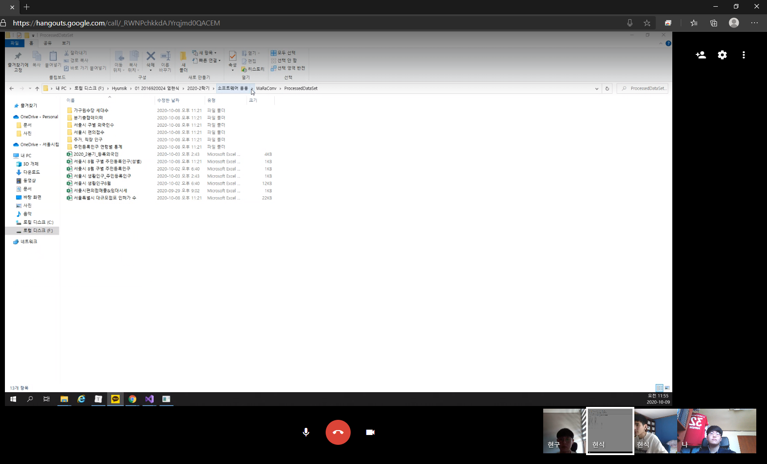
2조
2016920010 김현구
2016920024 엄현식
2016920030 이근희

Slide 3
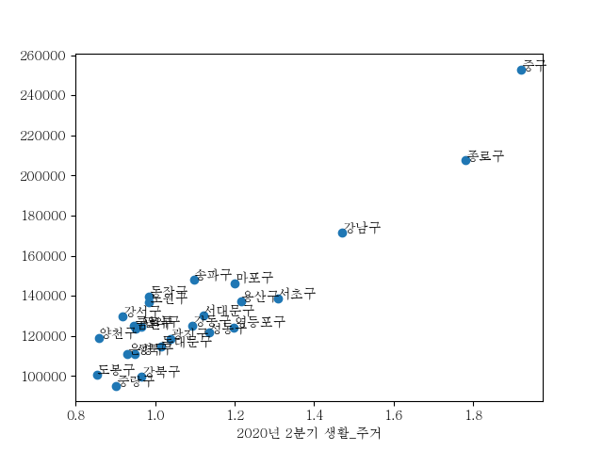
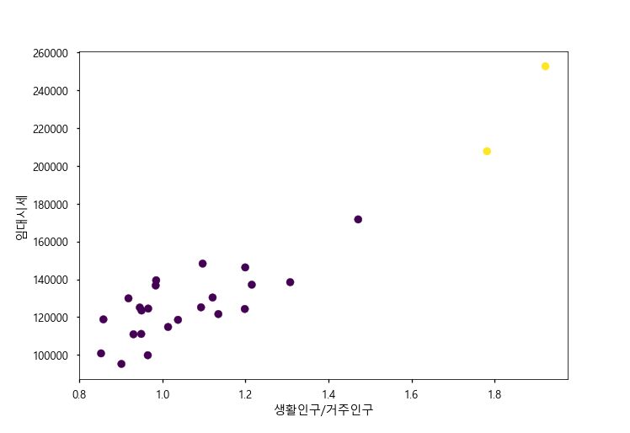
분석(1) – 지역구 클러스터링
지역구별 임대시세-생활/주거
클러스터링

Slide 4
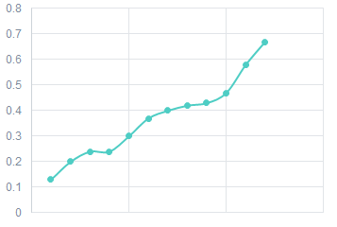
분석(2) – 중요 요인 분석
주거인구 (남, 여, 연령별)
가구원별 세대수
생활인구
직장인구
외국인 인구
평균 소득
편의점 수
대규모 점포 수
지하철역 수
임대시세
매출/폐업률 영향 분석

Slide 5
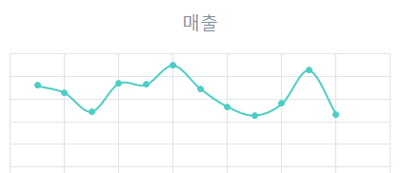
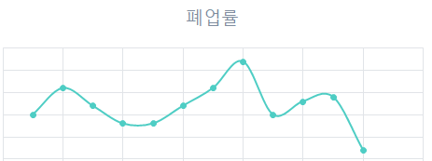
추천 – 최적 행정동 추천
행정동별 예상 매출
행정동별 예상 폐업률

Slide 6
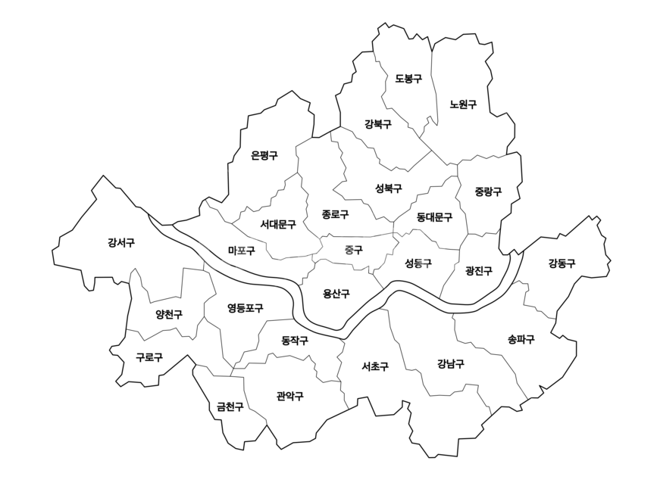
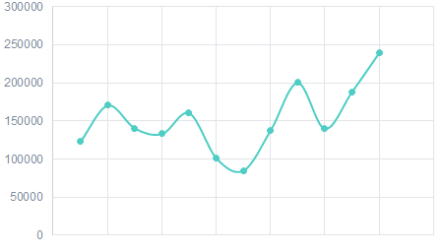
👤
추천 – 사용자 옵션
매출
위험도
65%
35%
지역구
매출-위험도
임대시세

Slide 7
👤
활용 예시 및 시나리오
전체 지역구, 특정 지역구에 대한 편의점 창업의
수익성, 위험도를 알고 싶을 때
희망하는 지역구에서의 추천하는 행정동을 알고 싶을 때
창업 희망자가 희망하는 지역을 선택
매출과 위험도(폐업률)사이 비율 선택, 임대시세 부담정도 선택
→ 희망자에게 가장 적합한 최적 편의점 창업 행정동 추천

Slide 8
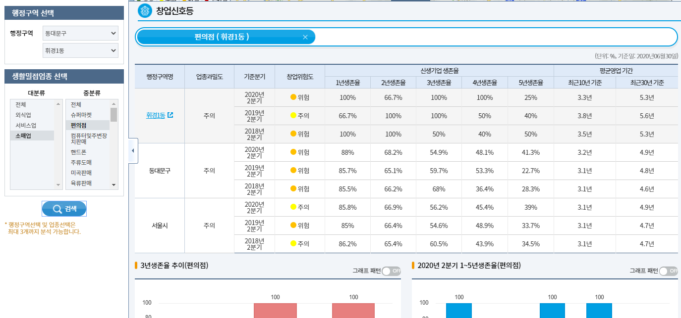
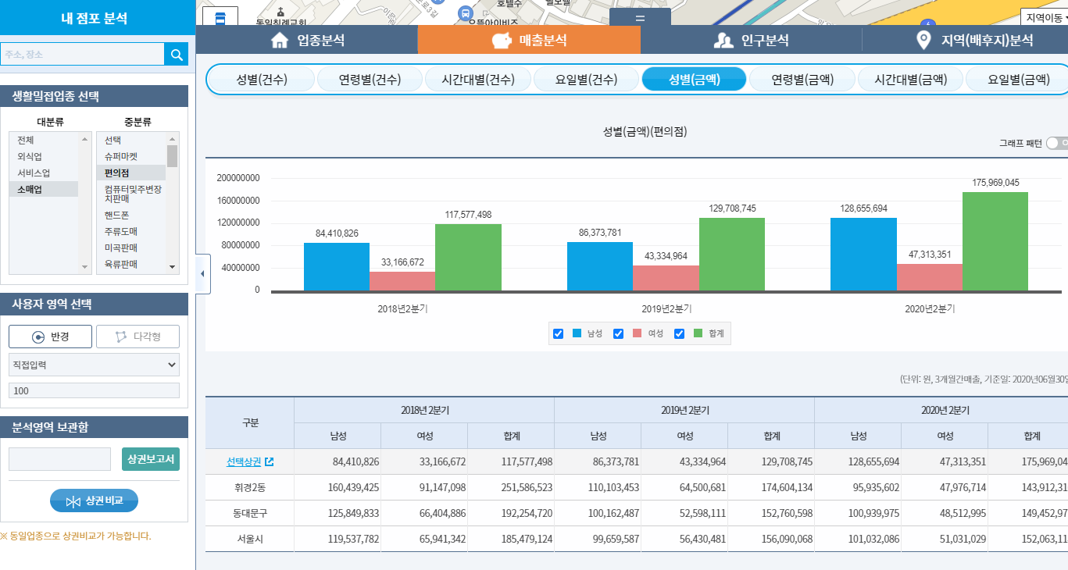
성능분석
우리마을가게 상권분석 서비스

